Slide 1
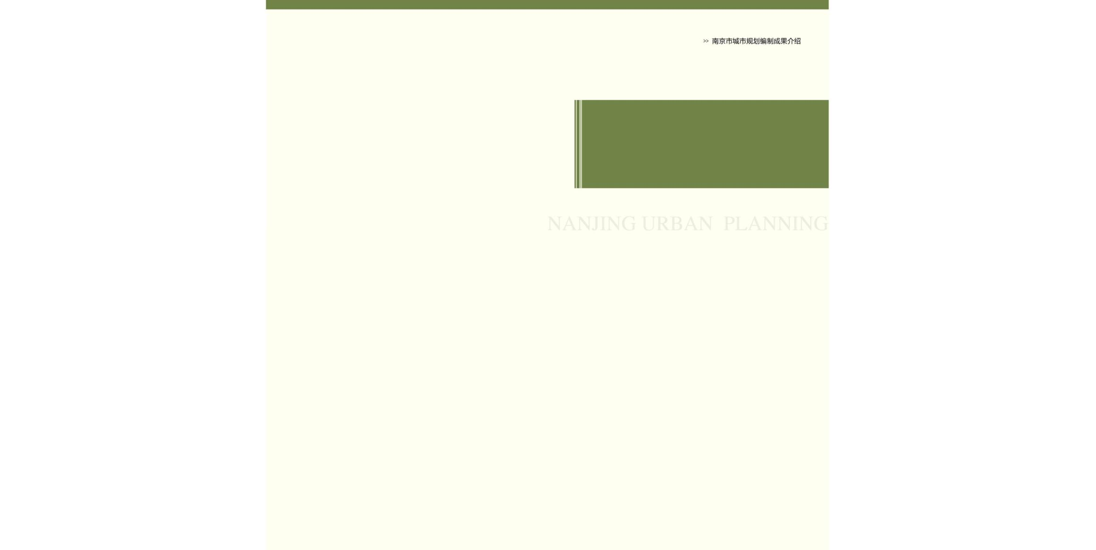
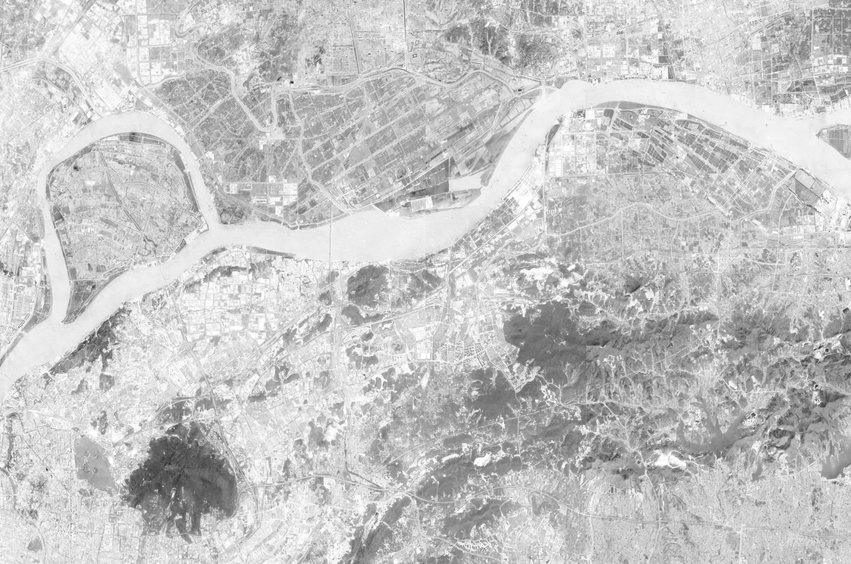
前言
为盘活存量用地空间，提高产业用地集约高效利用水平，保障重大项目落地，我局会同南京经开区管委会组织开展了《南京市仙林副城新港片区控制性详细规划》NJDBa010—14规划管理单元图则修改工作。
根据《中华人民共和国城乡规划法》，现将经市政府批复的该规划成果向社会予以公布。
《南京市仙林副城新港片区控制性详细规划》NJDBa010-14规划管理单元图则修改
说明
1、本材料是为方便公众了解城市规划而制作的参考性文件。
2、本次管理单元图则修改是城市发展的控制与引导性文件，不代表具体的项目实施计划和实施方案。一旦有建设行为，应依据批准的具体项目建设方案实施。
3、城市规划是不断优化更新的过程，规划内容以南京市规划和自然资源局存档备查的最新版本为准，同一地区同内容深度规划若有更新，南京市规划和自然资源局将依法在网站上公布，本材料自动作废。
4、本材料版权及解释权归南京市规划和自然资源局所有，未取得版权人的书面授权，谢绝改变、分发、发布或使用本材料图文资料。
南京市规划和自然资源局
二O二二年五月
地址：南京市中山路171号
邮编：210005
网址：http://ghj.nanjing.gov.cn/
电话：025-85800875

Slide 2
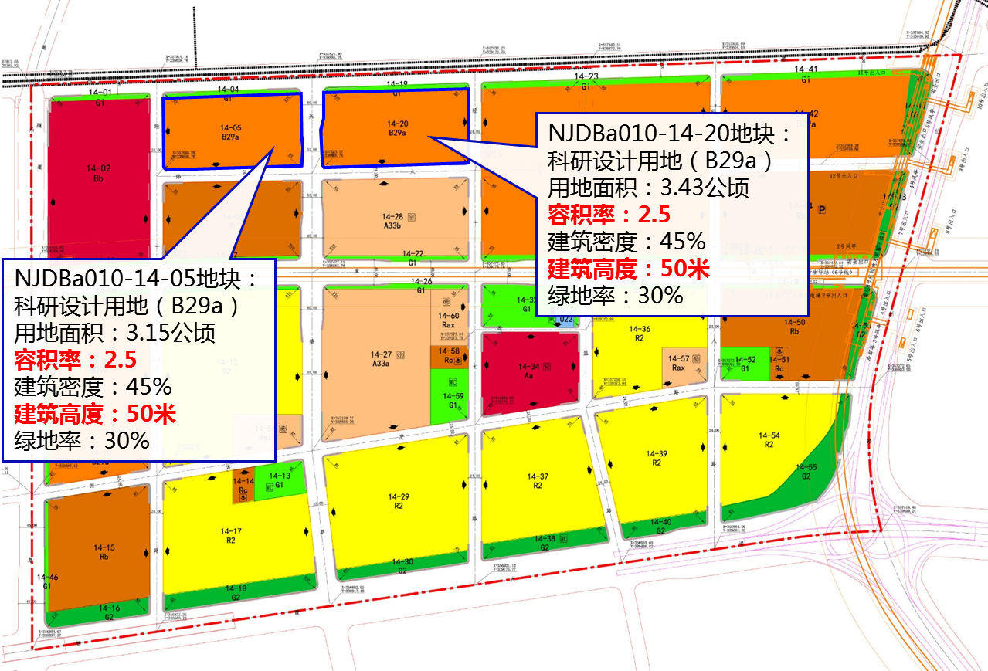
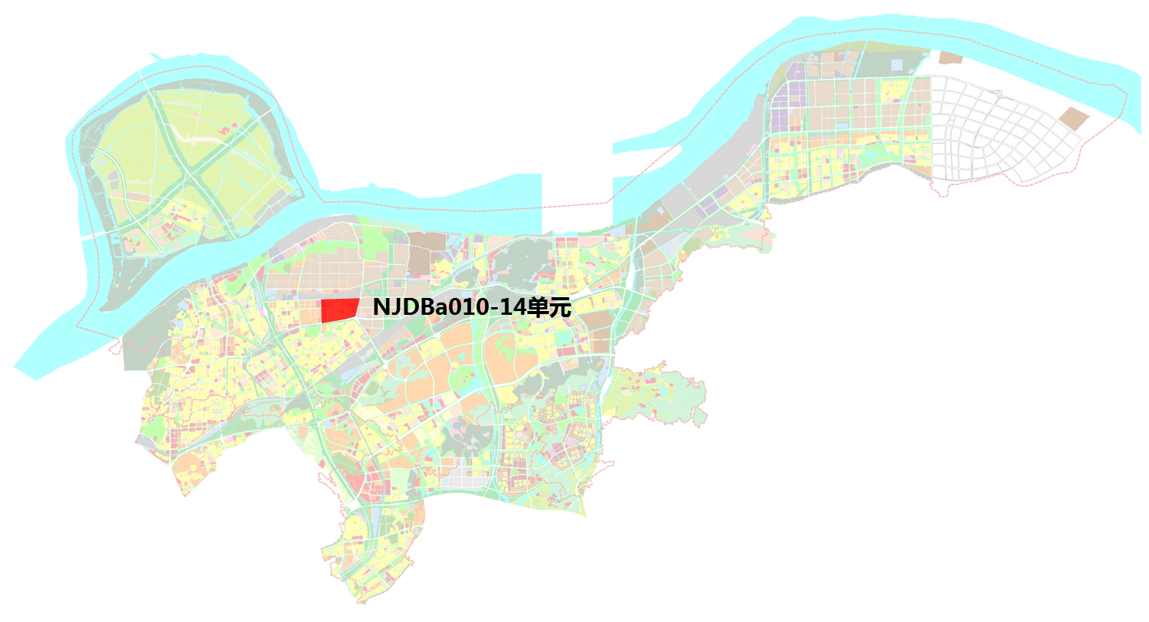

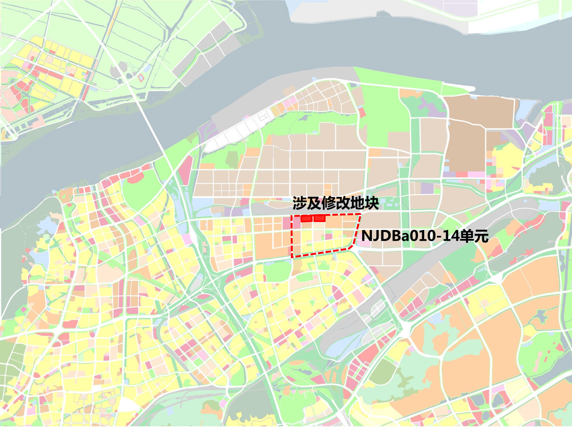
项目区位
规划（修改）内容
技术指标调整
将14—05科研设计用地（B29a）容积率由≤2.5调整为≤3.0，建筑高度由≤50米调整为≤80米，其他控制指标与要求不做调整。
将14—20科研设计用地（B29a）容积率由≤2.5调整为≤3.5，建筑高度由≤50米调整为≤80米，其他控制指标与要求不做调整。
NJDBa010-14规划管理单元位于新港片区南部，恒广路南侧，单元总用地面积142公顷。涉及修改范围位于图则单元的北部，东至经十七路，西至经十六路，北至恒广路，南至纬六路，修改地块总面积6.59公顷。
项目在栖霞区的位置
修改前
批准单位 | 南京市人民政府
批准文号 | 宁政复〔2022〕37号
动态更新 信息栏
项目在新港片区的位置
修改后

